Slide 1
第五章 细胞的能量供应和利用
第一节 降低化学反应活化能的酶
学习目标
1、掌握酶的作用、本质和特性(重点)
2、理解酶能够降低化学反应的活化能(难点)
3、初步掌握控制变量的科学方法(难点)
4、进行有关的实验和探究，学会控制自变量、
观察和检测因变量的变化，设置对照组和重复
实验。
5、认同科学是在不断的探索和争论中前进的。

Slide 2
对细胞来说，能量的获取和利用都必须通过化学反应。
光能
叶绿体
CO2 + H2O （CH2O）+ O2
酶
氧气
线粒体
C₆H₁₂O₆+6H₂O+6O₂ 6CO₂+12H₂O+能量
酶
核糖体
脱水缩合
氨基酸 多肽
酶
对细胞而言
活细胞中每时每刻都进行着许多化学反应，统称为细胞代谢。
细胞代谢是细胞 P78生命活动的基础
新陈代谢
对生物体而言
Notes:
对于一个生物体来说，要进行的生理活动非常之多，构成生物体的每一个细胞内的物质需要不断地合成与分解，不断地处于自我更新的状态，而这种自我更新的过程完全依赖于细胞内发生的生物化学反应，每一个化学反应都伴随着能量的变化。 细胞中全部有序的化学变化的总称就叫细胞代谢。
人体细胞每分钟大约要发生几百万次的化学反应。
生物体与外界环境之间物质和能量的交换，以及生物体内物质和能量的转变过程，新陈代谢

Slide 3
知识拓展
在细胞环境发生的化学反应，应该有适合的生物催化剂 —— 酶
由酶催化的化学反应叫酶促反应
酶对化学反应的催化效率叫酶活性
底物：酶促反应中被酶作用的物质
产物：经反应生成的物质

Slide 4
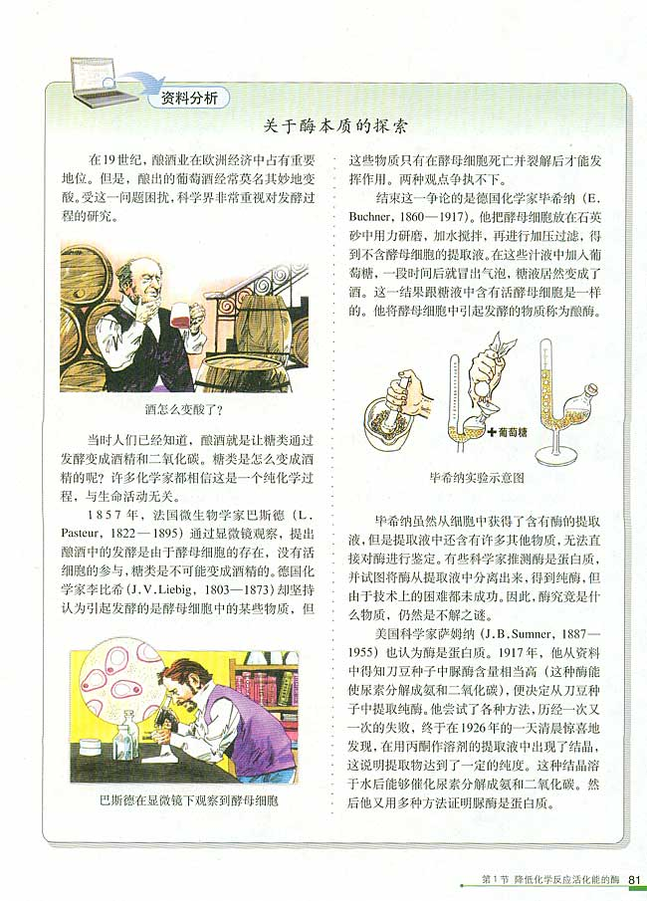
一. 酶的本质
19世纪以前人们认为发酵是纯化学反应，与生命活动无关

Slide 5
19世纪
巴斯德de观点
李比希de观点
认为酿酒中的发酵与酵母细胞的存在有关，没有活细胞的参与，糖类是不可能变成酒精的。
认为引起发酵的是酵母细胞中的某些物质,并且这种物质只有在酵母细胞死亡并裂解后才能发挥作用。
VS
Notes:
巴斯德，生物学家，更强调生物体或细胞的整体作用

Slide 6
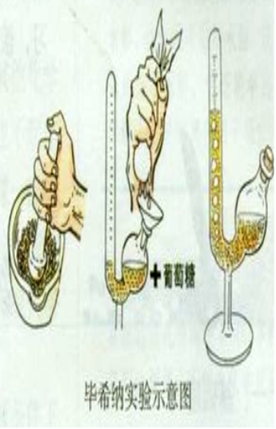
毕希纳的实验
1911年诺贝尔化学奖
酵母细胞中的某些物质能够在酵母细胞破碎 后继续起催化作用，就像在活酵母细胞中一样。将这种物质命名为酿酶。
Notes:
你认为毕希纳只凭借上面的实验能不能说明酵母细胞的提取液和活酵母细胞的作用一样？不能，还应该怎么做？对照实验，将酵母菌分成两等分，一半直接加入葡萄糖，一半通过研磨过滤等过程来进行，观察结果是否一样。

Slide 7
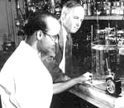
1946年诺贝尔化学奖
1926年美国科学家萨姆纳从刀豆种子中提取出了脲酶结晶，证实构成这类酶的基本单位是氨基酸，其结构完全类同于蛋白质。
30年代科学家相继提取出
多种蛋白酶结晶，并证明
这些酶都是蛋白质

Slide 8


1989年诺贝尔化学奖
20世纪80年代美国科学家切赫（左）和奥特曼（右）
发现少数RNA也具有生物催化作用。

Slide 9
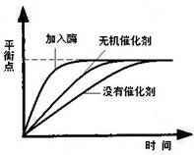
酶的本质
P 83
酶是活细胞产生的具有催化作用的有机物
具有催化剂的特点：
①反应前后性质、数量不变
②能改变反应速率→降低化学反应活化能 ③不能改变平衡点
A
B
验证（探究）酶的本质
蛋白质：双缩脲
RNA：吡罗红
验证酶具有催化作用的实验设计
①酶+底物
②清水+底物
C
酶 | 本质 | 单体 | 合成场所 | 合成途径
大多数
极少数
蛋白质
氨基酸
核糖体
脱水缩合
RNA
核糖核苷酸
细胞核
转录
Notes:
最终两个反应速度会相同，咱们就可以认为反应结束了。这时就是平衡点。反应平衡点就是能反应多少，反应速度就是反应有多快

Slide 10
二、酶的作用
实 验
比较过氧化氢在不同条件下的分解速率

Slide 11
比较过氧化氢在不同条件下的分解速率 P78
步骤 |  | 试管编号 |  |  |  | 说明
 |  | 1 | 2 | 3 | 4
一 | H₂O₂ 浓度
 | 剂量
二
 | 剂量
结果 | 气泡产生
 | 卫生香燃烧
结论
3%
3%
3%
3%
1. 加热和用催化剂都能提高化学反应速率
2. 酶比无机催化剂的效率高得多
2ml
2ml
2ml
2ml
新鲜肝脏研磨液
反应条件
常温
90℃
FeCl₃
2滴清水
2滴清水
2滴
2滴
A
B
不明显
少量
较多
大量
不复燃
不复燃
变亮
复燃
C
过氧化氢在不同条件下的分解速率不一样
Notes:
1. 加热和用催化剂都能提高化学反应速率
2. 酶比无机催化剂的效率高得多

Slide 12
各条件使反应加快的本质：
加热：
Fe³⁺：
酶：
提高分子的能量 (常态——活跃状态)
降低化学反应的活化能
更显著地降低化学反应的活化能
酶的作用机理 P80
正是由于酶的催化作用，细胞代谢才能在温和条件下快速进行
Notes:
Fe ³⁺和过氧化氢酶的作用原理不是给过氧化氢供给能量，而是降低了过氧化氢分解反应的活化能，从而加速了化学反应的速率
正是由于酶的催化作用，细胞代谢才能在温和条件下快速进行 加曲线

Slide 13

加热为什么能使H₂O₂分解？
H₂O₂ (常态) H₂O₂(活跃状态)
能量
活化能
加热
分子从常态转变为容易发生化学反应的活跃状态所需的能量称为活化能。
活化能越大，反应就越不容易进行。
活化能越小，反应就越容易进行。

Slide 14
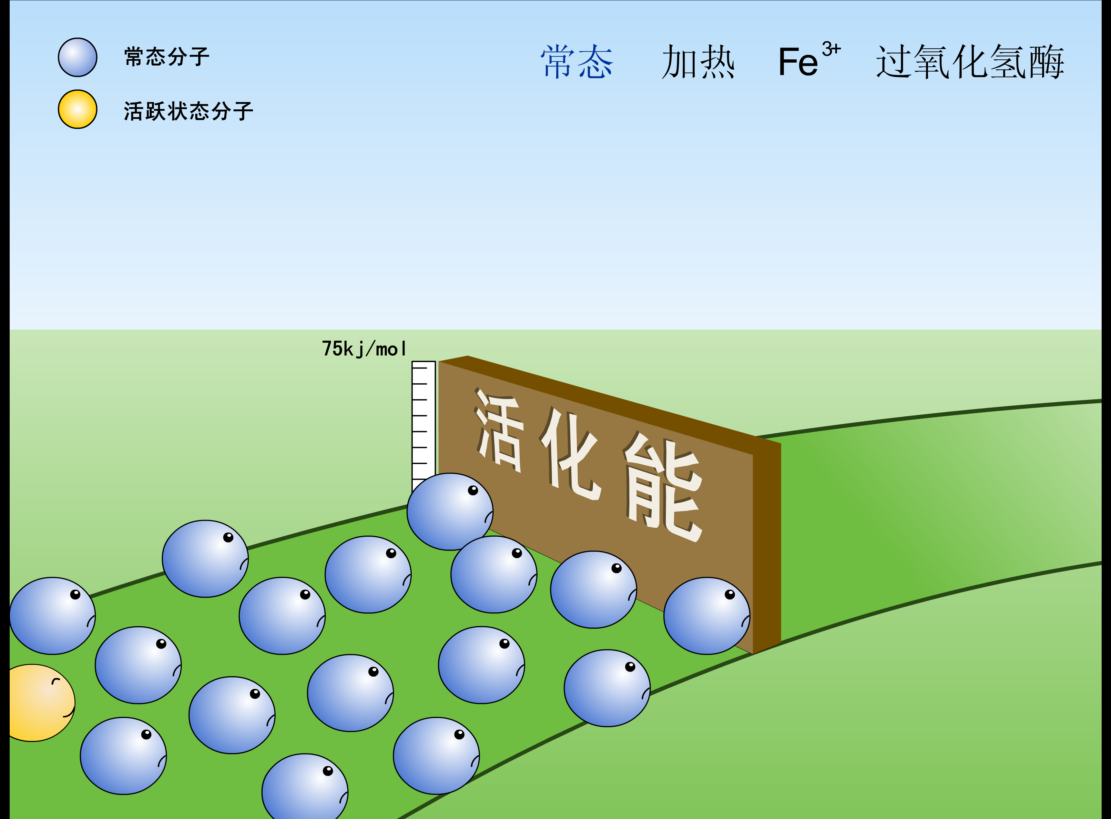

Slide 15
生物学常用的研究方法
归纳：
三、控制变量（必修一 P79）
自变量、因变量、无关变量
设计实验的原则
1、单一变量原则
2、对照性原则
3、科学性原则
4、平行重复原则
Notes:
空白对照
相互对照：指不另设对照组，而是几个实验组相互对比对照，在等组实验法中，大都是运用对照，如“植物的向性”的等组实验中，5个实验组所采用的都是相互对照，较好的平衡和抵消了无关变量的影响，使实验结果更具有说服力。
自身对照：指实验与对照在同一对象上进行，即不另设对照组。单组法和轮组法，一般都包含有自身对照。如“植物细胞质壁分离和复原”实验，就是典型的自身对照。自身对照，方法简便，关键是要看清楚实验处理前后现象变化的差异，实验处理前的对象状况为对照组，实验处理后的对象变化则为实验组。
条件对照：指虽给对象施以某种实验处理，但这种处理是作为对照意义的，或者说这种处理不是实验假设所给定的实验变量意义的。例如，“动物激素饲喂小动物”实验，采用等组实验法，其实验设计方案是： 甲组：饲喂甲状腺激素（实验组）； 乙组：饲喂甲状腺抑制剂（条件对照组）； 丙组：不饲喂药剂（空白对照组）。 显然，乙组为条件对照，该实验既设置了条件对照，又设置了空白对照，通过比较、对照，更能充分说明实验变量——甲状腺激素能促进蚯蚓的生长发育。

Slide 16
比较过氧化氢在不同条件下的分解速率
对照组
实验组
步骤 |  | 试管编号 |  |  |  | 说明
 |  | 1 | 2 | 3 | 4
一 | H₂O₂ 浓度
 | 剂量
二
 | 剂量
结果 | 气泡产生
 | 卫生香燃烧
结论
变量
3%
3%
3%
3%
无关变量
2ml
2ml
2ml
2ml
肝脏研磨液
反应条件
常温
90℃
FeCl₃
自变量
2滴清水
2滴清水
2滴
2滴
不明显
少量
较多
大量
因变量
不复燃
不复燃
变亮
复燃
过氧化氢在不同条件下的分解速率不一样

Slide 17
酶与一般催化剂的共性和个性
共性：
特性：
1、降低化学反应的活化能，加快反应速率
2、反应前后其性质和质量均不发生变化
1、高效性
2、专一性
3、条件温和性(易受温度、PH值等因素影响)

Slide 18
三. 酶的特性
高效性
酶的催化效率大约是无机催化剂
的10⁷~~10¹³倍。
专一性
每一种酶只能催化一种或一类化学反应。
作用条件
较温和
常温、常压、适宜pH
酶活性受到温度和PH值的影响。
Notes:
酶的催化效率如此高效，那么酶是不是万能的？一种酶就可以催化所有的化学反应了吗？口腔里有唾液淀粉酶，为什么塞进牙缝里的肉丝两天后还没被消化?
专一性，如何设计实验

Slide 19
实验一 比较过氧化氢在不同条件下的分解速率
步骤 |  | 试管编号 |  |  |  | 说明
 |  | 1 | 2 | 3 | 4
一 | H₂O₂ 浓度
 | 剂量
二
 | 剂量
结果 | 气泡产生
 | 卫生香燃烧
结论
3%
3%
3%
3%
2ml
2ml
2ml
2ml
高效性
肝脏研磨液
反应条件
常温
90℃
FeCl₃
2滴清水
2滴清水
2滴
2滴
不明显
少量
较多
大量
不复燃
不复燃
变亮
复燃
过氧化氢在不同条件下的分解速率不一样

Slide 20




实验二：探索淀粉酶对淀粉和蔗糖水解作用
斐林试剂
淀粉酶溶液
砖红色沉淀
淀粉溶液
淀粉酶溶液
斐林试剂
专一性
蔗糖溶液
60℃（5min）
水浴加热 （1min）
Notes:
底物同，酶不同，或者底物不同，酶相同

Slide 21
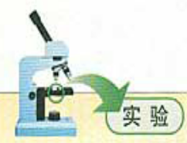
实验三：影响酶促反应速率的因素
探究pH对过氧化氢酶活性的影响
 | 1 | 2 | 3
H₂O₂溶液 | 2ml | 2ml | 2ml
pH
肝脏研磨液
火柴
结论
自变量
蒸馏水1ml
NaOH 1ml
HCl 1ml
2滴
2滴
2滴
摇匀混合，放置5min
因变量
复燃
不复燃
不复燃
过氧化氢酶在中性条件中活性最强
Notes:
1、什么叫酶活性，教材83页

Slide 22
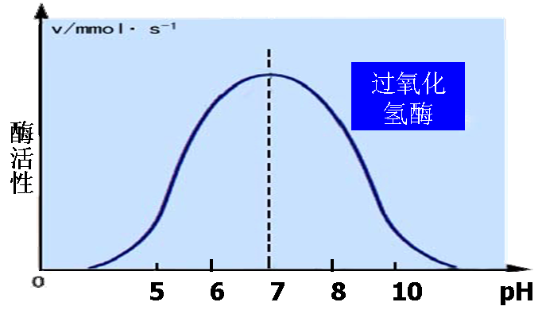
实验三：影响酶促反应速率的因素
作用条件温和
探究pH对过氧化氢酶活性的影响
最适pH
结论：
在最适pH下，酶的活性最高， pH偏高或偏低，酶的活性都会明显降低。
Notes:
酶促反应速率最快时的环境pH称为该酶促反应的最适pH。

Slide 23
探究pH对过氧化氢酶活性的影响
B
A
C
最适pH
如何描述pH与酶的活性之间的关系？
AB段: 在最适pH之前，酶的活性（催化效率）随pH升高而升高
B 点: 当达到最适pH时，酶的活性（催化效率）达到最大
BC段: 在最适pH之后，酶的活性（催化效率）随pH升高而降低
Notes:
酶促反应速率最快时的环境pH称为该酶促反应的最适pH。

Slide 24
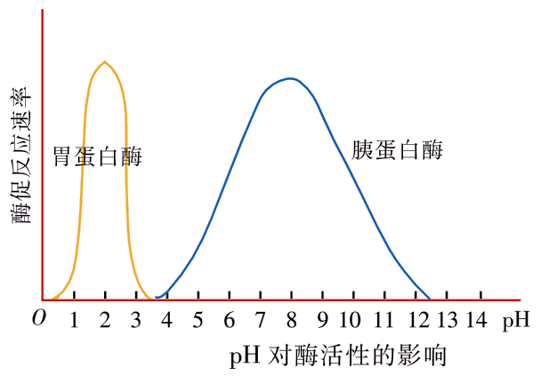
Notes:
胃蛋白酶 1.5 - 2.2
最适范围不同，作用范围广

Slide 25
实验三：影响酶促反应速率的因素
探究温度对淀粉酶活性的影响
 | 试管
 | 1 | 2 | 3
淀粉溶液 | 2mL | 2mL | 2mL
温度 | 37 ℃温水 | 沸水 | 冰块
稀释唾液 | 1mL | 1mL | 1mL
碘液 | １滴 | １滴 | １滴
结果现象
自变量
因变量
无色
变蓝
变蓝
将2号、3号试管再放入37温水中保温10分钟，再用碘液检测，会怎样？
低温抑制酶的活性 高温破坏酶的活性

Slide 26

温度对酶活性的影响
（酶的活性）
作用条件温和
υ/mmol. s ⁻¹
B
酶促反应速率最快时的环境温度称为该酶促反应的最适温度
A
C
o
最适温度
t /℃
图5-3 酶活性受温度影响示意图
如何描述温度与酶的活性之间的关系？
AB段: 在最适温度之前，酶的活性（催化效率）随温度升高而升高
B 点: 当达到最适温度时，酶的活性（催化效率）达到最大
BC段: 在最适温度之后，酶的活性（催化效率）随温度升高而降低
Notes:
感冒发烧时为什么不想吃饭呢？

Slide 27

思考
高温、低温、过酸或过碱对酶活性的影响其本质相同吗？
υ/mmol ·s ⁻¹
υ/mmol ·s⁻¹
B
B
A
C
A
C
0
0
最适温度
t /℃
最适pH
pH
图5-3 酶活性受温度影响示意图
图5-4 酶活性受pH影响示意图
过酸、过碱或温度过高，会使酶失去活性（酶的分子结构遭到破坏），使酶永久失活（不可逆）。
低温使酶活性降低（酶的分子结构未发生改变），在适宜温度下其活性可以恢复（可逆）。
0-4℃保存

Slide 28
酶的特性总结
高效性：催化效率很高，大大提高反应速率
专一性：任何一种酶只作用于一种或几种相关的化合物
反应条件较温和：需适宜的温度和pH值
多样性：种类繁多
易变性：容易被高温、过酸、过碱、重金属盐等破坏
酶只能缩短达到化学平衡所需时间，不改变化学反应的平衡点

Slide 29
课堂巩固
1.将乳清蛋白、淀粉、胃蛋白酶、唾液淀粉酶和适量水混合装入一容器内，调整PH值至2.0，保存于37℃的水浴锅中，过一段时间后，容器内剩余的物质是
A、淀粉、胃蛋白酶、多肽、水
B、唾液淀粉酶、 麦芽糖、胃蛋白酶、多肽、水
C、唾液淀粉酶、 胃蛋白酶、多肽、水
D、唾液淀粉酶、 淀粉 、胃蛋白酶、 水
2.人在发高烧时，常常不思饮食，其根本原因时
A.消化道内食物尚未消化 B.发烧使胃肠蠕动减弱
C.体内的食物残渣排出受阻 D.高温使酶的活性减弱

Slide 30
3、胃蛋白酶进入小肠后就几乎没有了催化作用，主要原因是
A. pH不合适
B.在胃里发挥了作用，不能再继续起作用了
C.被小肠内的物质包裹起来，不能起作用了
D.小肠内没有蛋白质可被消化
4、关于酶的特性，下列表述中错误的是
A、酶是活细胞产生的具有催化能力的有机物
B、化学反应前后，酶的化学性质和数量不变
C、酶的催化效率很高，但易受温度和酸碱度影响
D、一旦离开活细胞，酶就失去催化能力

Slide 31
5、用纯唾液和用稀释10倍的唾液做唾液淀粉酶
的催化实验，其效果完全相同，这说明酶具有
C
A、专一性 B、多样性 C、高效性 D、多变性
6、将唾液淀粉酶先放入沸水中2分钟，再放
在37℃的恒温水浴中，酶的催化效率前后变化是
A、不断降低 B、先升后降
C、先降后升 D、没有变化
D

Slide 32
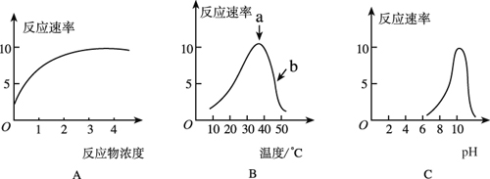
A、B、C三图依次表示某种酶浓度一定时，反应速率和反应物浓度、温度、pH的关系。请根据图回答下面的问题：
（1）图A中，反应物达到某一浓度时，反应速率不再上升，其原因是 ；若增加酶的浓度，其他条件不变，请在A图中画出反应速率变化的示意图；
（2）图B中，a点所对应的温度称为 ；
（3）图B中，a点到b点曲线急剧下降，其原因是 ；
酶的数量限制反应速度
酶的最适温度
a→b温度升高使酶的活性下降

Slide 33
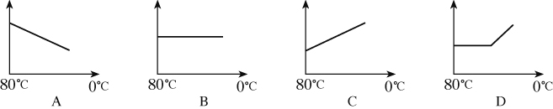
A、B、C三图依次表示某种酶浓度一定时，反应速率和反应物浓度、温度、pH的关系。请根据图回答下面的问题：
（4）下图曲线中能反映出该酶在80 ℃渐变至0 ℃的环境中，剩余反应物的量与温度关系的是

Slide 34
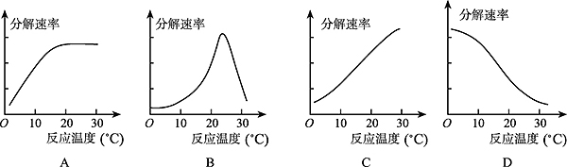
A、B、C三图依次表示某种酶浓度一定时，反应速率和反应物浓度、温度、pH的关系。请根据图回答下面的问题：
（5）下图曲线能反映出该酶对底物的分解速率与温度的关系是

Slide 35
★影响酶促反应速率的因素：
酶促反应速率
1、温度
2、pH
3、酶的浓度：反应速率随
酶浓度的升高而加快。
酶的浓度
4、底物浓度：在一定浓度
范围内，反应速率随浓
度的升高而加快，但达
到一定浓度，反应速率
不再变化
酶促反应速率
酶量一定
5、抑制剂 激活剂
底物浓度

